Slide 1

認識你的電腦或平板電腦
長者科技通
第二單元

Slide 2

致敬原住民土地聲明
我們承認並肯定，澳洲原住民及托雷斯海峽島民自古以來與澳洲大陸的土地、水域及天空之境有著持續而深厚的連繫。我們向他們過去及現在的長者致以敬意。
我們
Artwork: 'Connection' by Bobbi Lockyer.

Slide 3



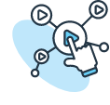
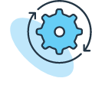
學習成果
完成本節課後，你將能夠：
認識電腦和平板電腦，以及它們常見的功能。
認識主要的實體部件。
開啟， 關閉及解鎖電腦／平板電腦。
使用基本手勢（平板電腦）或滑鼠／觸控板及鍵盤（電腦）進行操作。
調整基本設定，例如螢幕亮度、文字大小及音量。

Slide 4
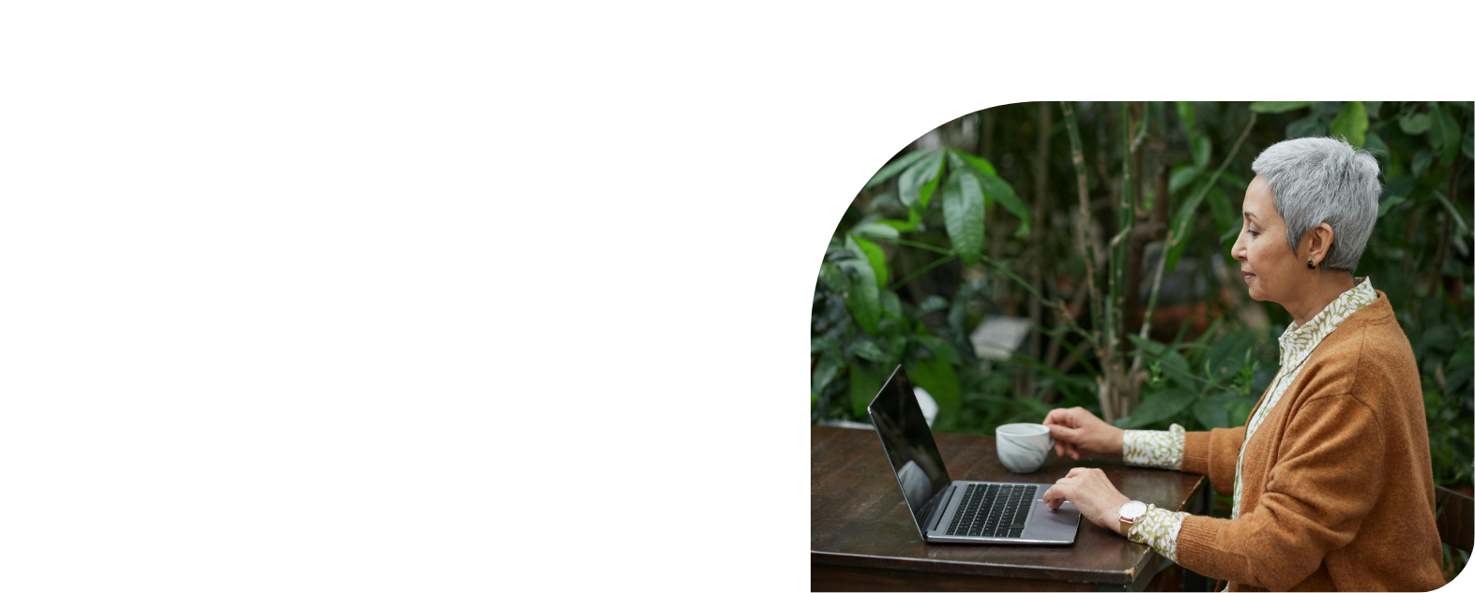
到今日課程結束時，你希望在哪一方面更有信心？

Slide 5
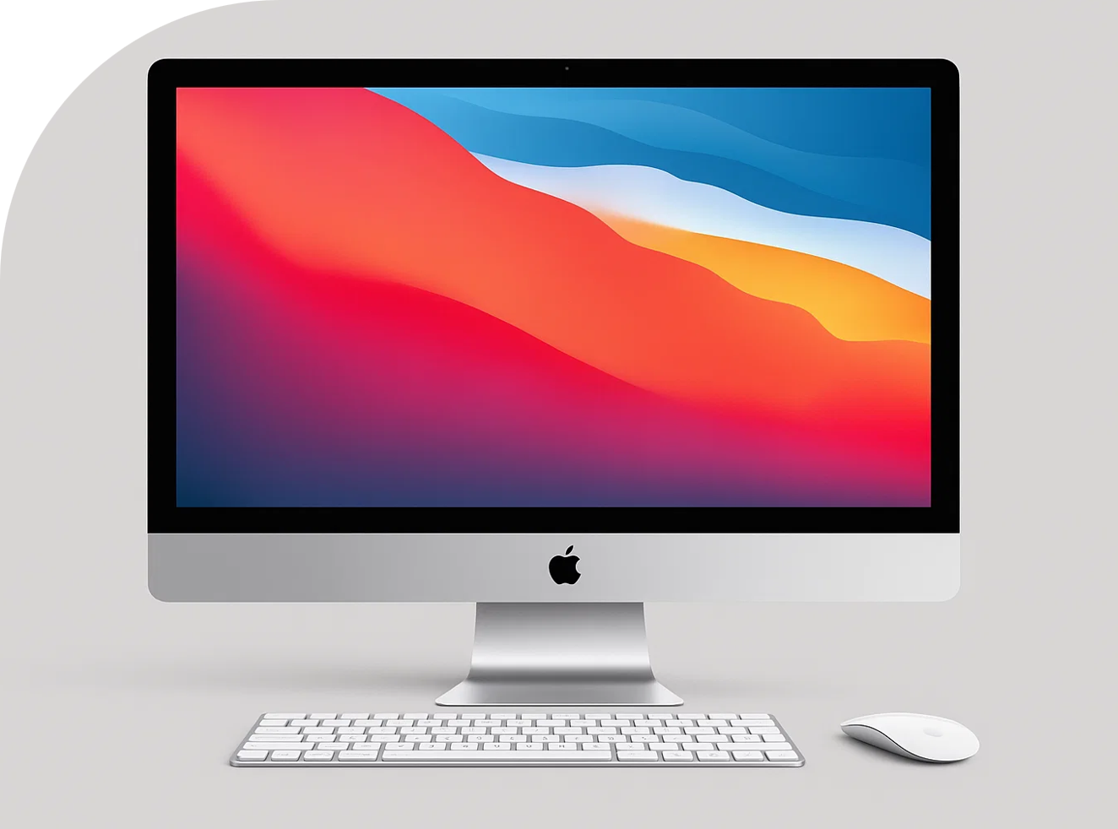
甚麼是電腦?
桌上型電腦
固定放在一個位置使用
由以下部分組成:
  顯示器
  鍵盤
  滑鼠
  主機

Slide 6

甚麼是電腦?
手提電腦
可攜式（內置電池，配備充電器）
可以打開和摺起
螢幕、鍵盤及觸控板

Slide 7
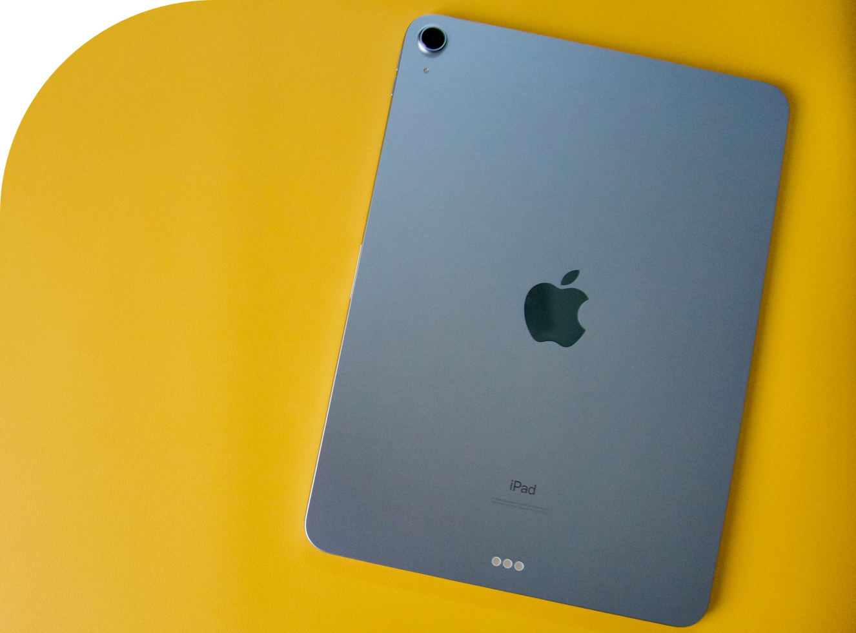
甚麼是平板電腦?
平板電腦
可攜式（內置電池，配備充電器）
平面螢幕，觸控操作（沒有鍵盤或滑鼠／觸控板）

Slide 8
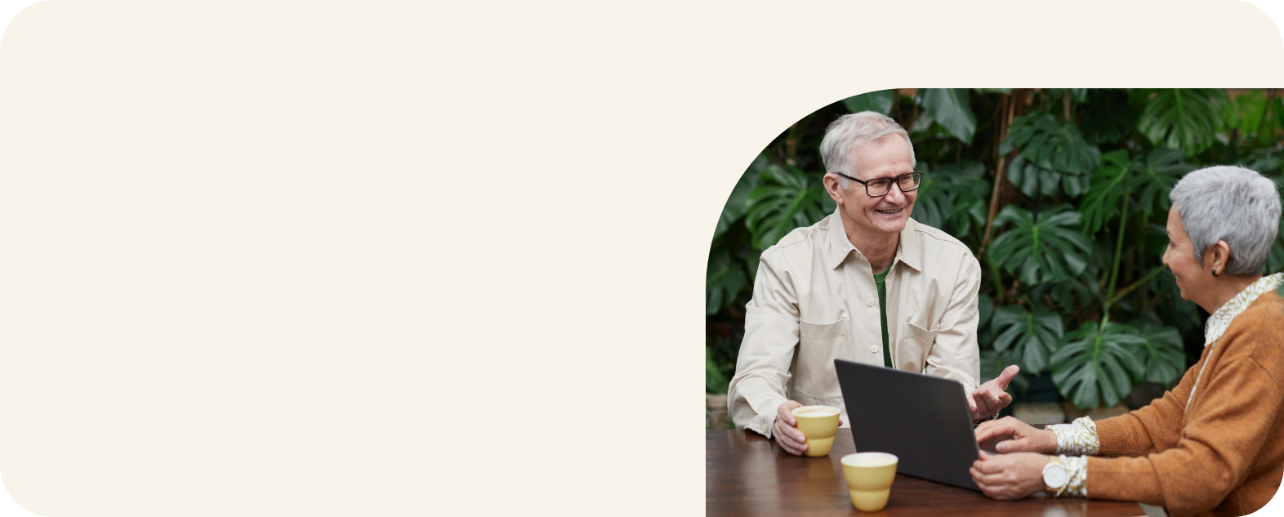
你用哪一種類型的電子產品？

Slide 9


操作系統
電腦
平板電腦
MacOS
Windows
iPadOS
Android

Slide 10






電腦或平板電腦能做什麼？
保持聯繫
搜尋資訊
視像通話
搜尋食譜、健康資訊或新聞
傳送電郵
查看天氣
拍攝相片和視頻
（如已內置鏡頭及喇叭）
查閱地圖和路線
社交媒體

Slide 11
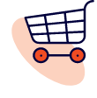




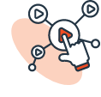


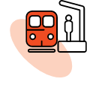
電腦或平板電腦能做什麼？
實用用途
娛樂
網上購物
收聽音樂, 播客和有聲書
在日曆中儲存日期
玩遊戲
使用網上銀行服務
觀看視頻
寫信
閱讀電子書
預訂門票及預約服務
以及更多功能！

Slide 12
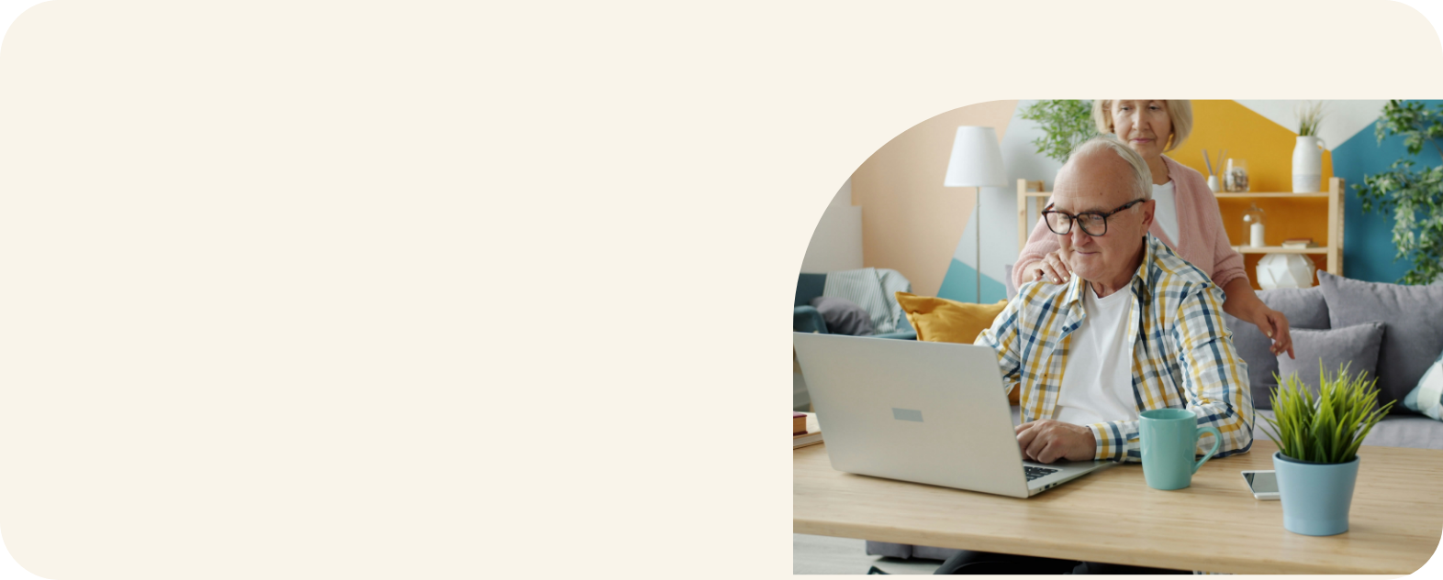
你目前主要用電子產品做些甚麼？

Slide 13


連接互聯網
無線網絡
Wi-Fi
流動數據
Mobile data

Slide 14
主要實體部件
桌上型電腦
顯示器
鍵盤
滑鼠
主機
電源鍵
端口
鏡頭及喇叭

Slide 15
主要實體部件
手提電腦
螢幕
鍵盤
觸控板（可能設有按鍵）
電源鍵
端口
鏡頭及喇叭

Slide 16
主要實體部件
平板電腦
觸控螢幕
電源鍵
音量鍵
前後鏡頭及喇叭
端口

Slide 17
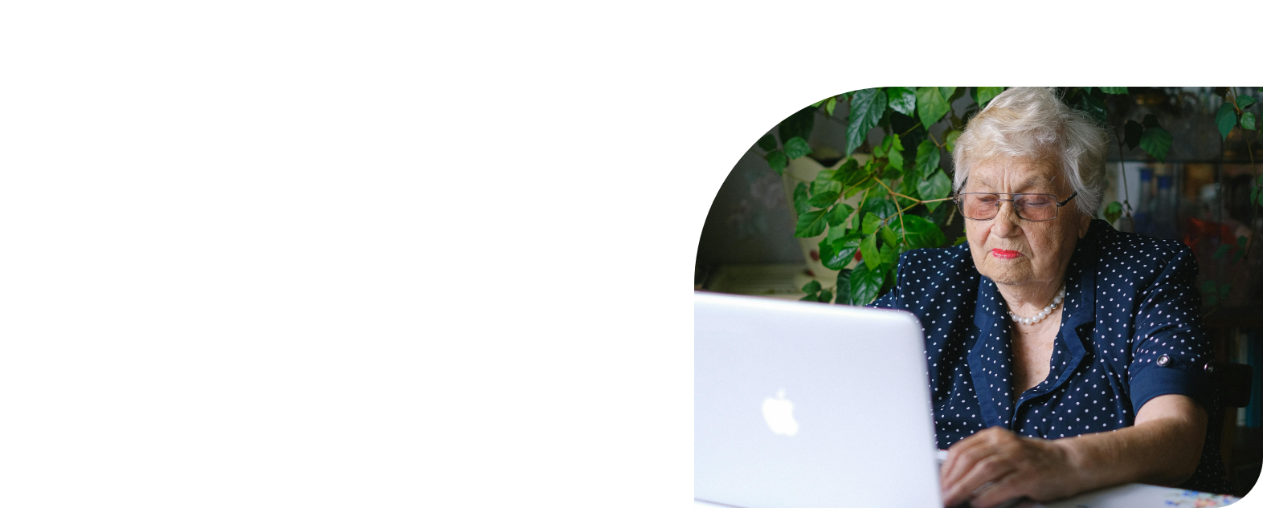
關閉及重新開啟電子產品
你的解鎖密碼是否容易被猜到？

Slide 18
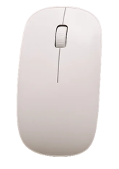
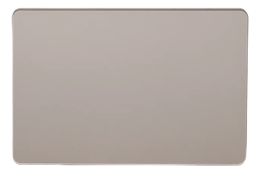
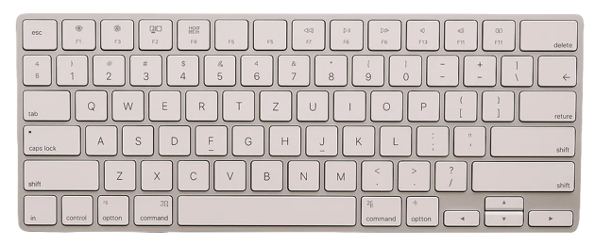
在電腦上進行操作
滑鼠
Mouse
或者
觸控板Trackpad
鍵盤Keyboard

Slide 19
在平板電腦上進行操作
點按
Tap
觸控並按住
Touch and hold
滑動
Swipe
捲動
Scroll
放大及縮小
畫面
Zoom in and out

Slide 20
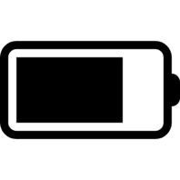




符號
電池
Battery
Wi-Fi
流動數據
Mobile data
藍牙
Bluetooth
音量
Volume

Slide 21
開啟程式和應用程式
最小化
Minimise
全螢幕
Full Screen
關閉
Close

Slide 22
調整基本設定…
AA
亮度
Brightness
文字大小
Text size
音量
Volume

Slide 23
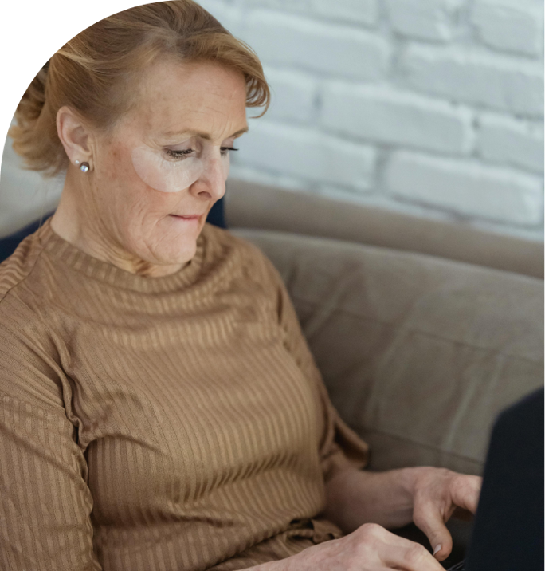
檢視課堂初段提出的問題。

Slide 24
重溫學習內容
我可以:
解釋甚麼是電腦和平板電腦，並列出它們的常用功能。
認識主要的實體部件。
開啟， 關閉及解鎖電腦／平板電腦。
使用基本手勢（平板電腦）或滑鼠／觸控板及鍵盤（電腦）進行操作。
調整基本設定，例如螢幕亮度、文字大小及音量。

Slide 25

你的主要學習重點是什麼？

Slide 26

你下星期會嘗試的三件事是什麼？

Slide 27

長者科技通
第一單元
第七單元
認識你的智能手機
拍攝、儲存及分享精彩
照片與影片
第二單元
第八單元
認識你的電腦或平板電腦
使用你的電子設備處理
日常事務及娛樂
第三單元
第九單元
撥打電話及發送訊息
讓生活更輕鬆的
應用程式
第四單元
第十單元
安全瀏覽互聯網
透過社交媒體和視像
通話保持聯繫
第五單元
第十一單元
收發電郵
安全地進行網上購物
與銀行交易
第六單元
第十二單元
保持網上安全，避免受騙
探索人工智能能為
你做什麼
Notes:
Learning architecture for PowerPoint slides.

